Slide 1
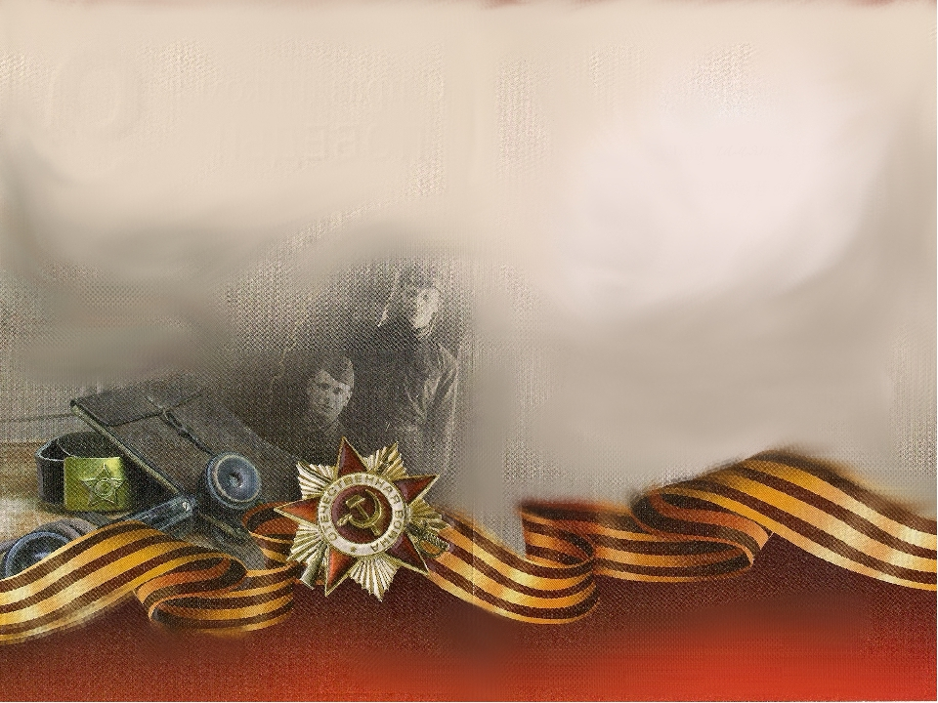
Медиа альбом
Посвящается 75-летию
Великой Отечественной войны.
Славы никто у тебя не выпрашивал, Родина. Просто был выбор у каждого:
Я или Родина

Slide 2
Основные этапы Великой Отечественной войны:
22 июня 1941 г. - 18 ноября 1942 г. -
Оборонительный;
Коренной перелом в ходе войны. Стратегическая инициатива Красной Армии.
19 ноября 1942 г. – конец 1943 г.;
Освобождение оккупированных территорий Родины. Освобождение Европы.
Январь 1944 г. – 9 мая 1945 г.

Slide 3
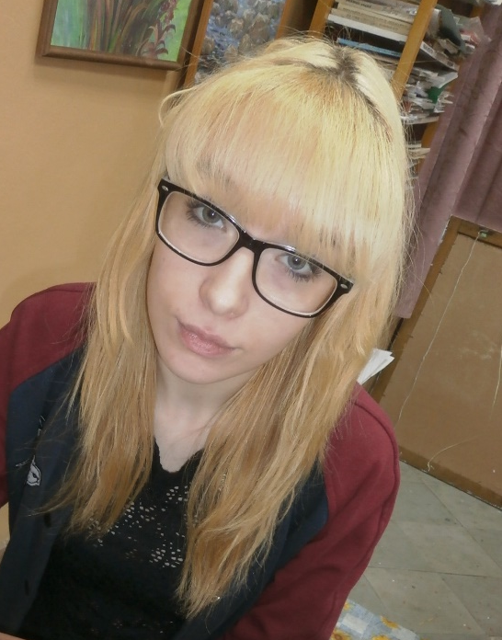
Выполнила Тунгушбаева Ксения
Руководитель педагог дополнительного образования Зелинская А. И.
Битва за Москву

Slide 4
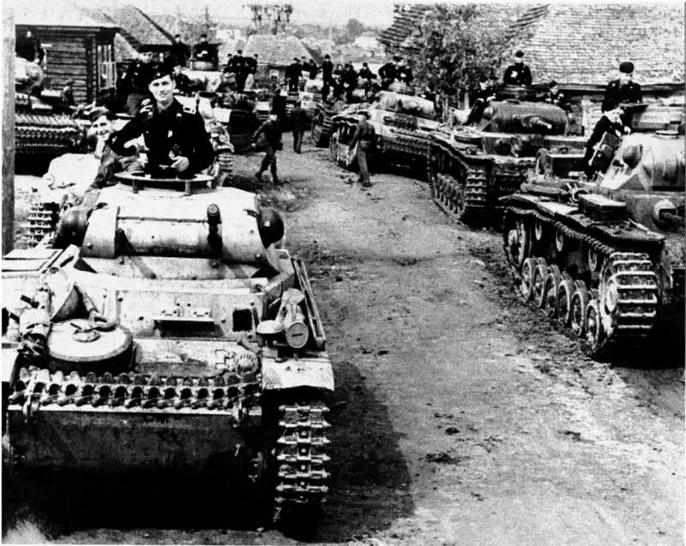
Немецкое наступление на Москву началось 30 сентября 1941 года. Гитлер предполагал взятие Москвы в течение первых трёх или четырёх месяцев войны. Группа армий «Центр» начала осуществлять тщательно разработанную операцию «Тайфун». Немцам удалось прорвать сильно растянутую оборону советских войск.

Slide 5
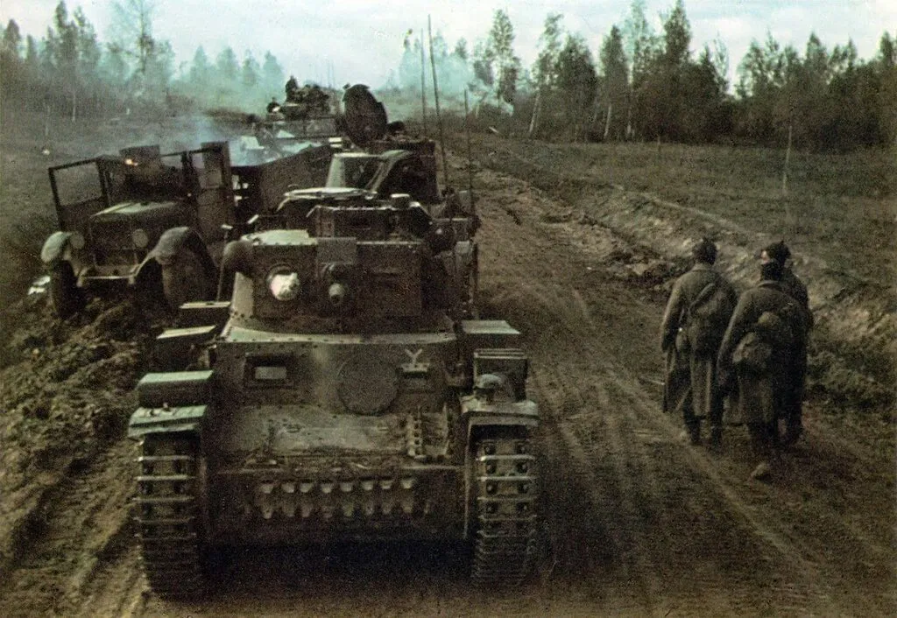
Глубоко вклинившись в тылы, они окружили две советские армии под Брянском и четыре под Вязьмой. В котёл попали более 660 тысяч солдат. Резервов за первой линией обороны у наших войск не имелось, и противник получил реальную возможность беспрепятственно выйти к Москве. Однако, героически сражаясь в окружении, советские войска в течение нескольких недель сковали силы 28 дивизий противника. Дорога немцам на Москву по Варшавскому шоссе была открыта.

Slide 6
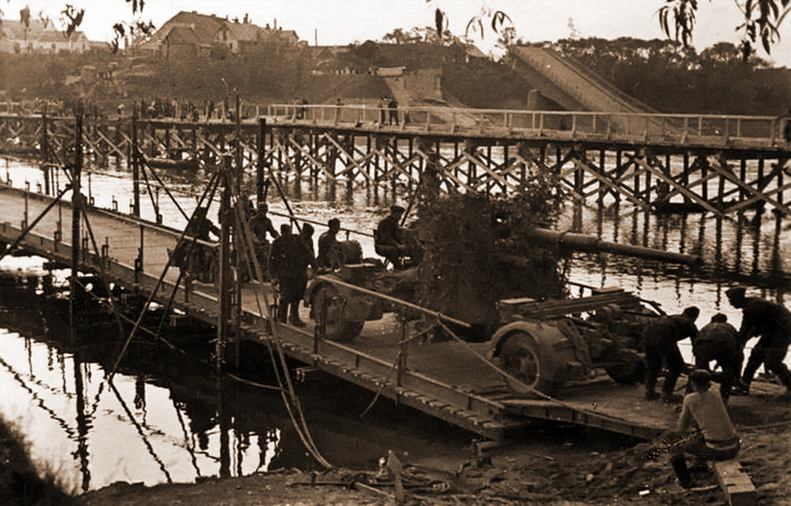
Отряд из 430 десантников, преградив немцам путь на Москву у моста через реку Угра. Заложив фугасы и заминировав мост, вооружённые только лёгким оружием десантники уже 5 октября приняли неравный бой с передовыми частями. до 8 октября не давал немцам продолжить наступление к столице нашей Родины.

Slide 7
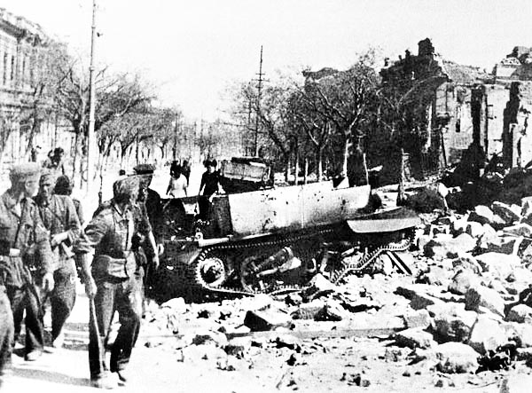
С каждым днем, положение под Москвой становилось все более драматичным. Гитлеровские войска вплотную подошли к городу (на некоторых участках – на расстояние 20-30 км).
К началу декабря 1941 года немцам удалось выйти к каналу Москва-Волга и перейдя его, занять Химки.

Slide 8
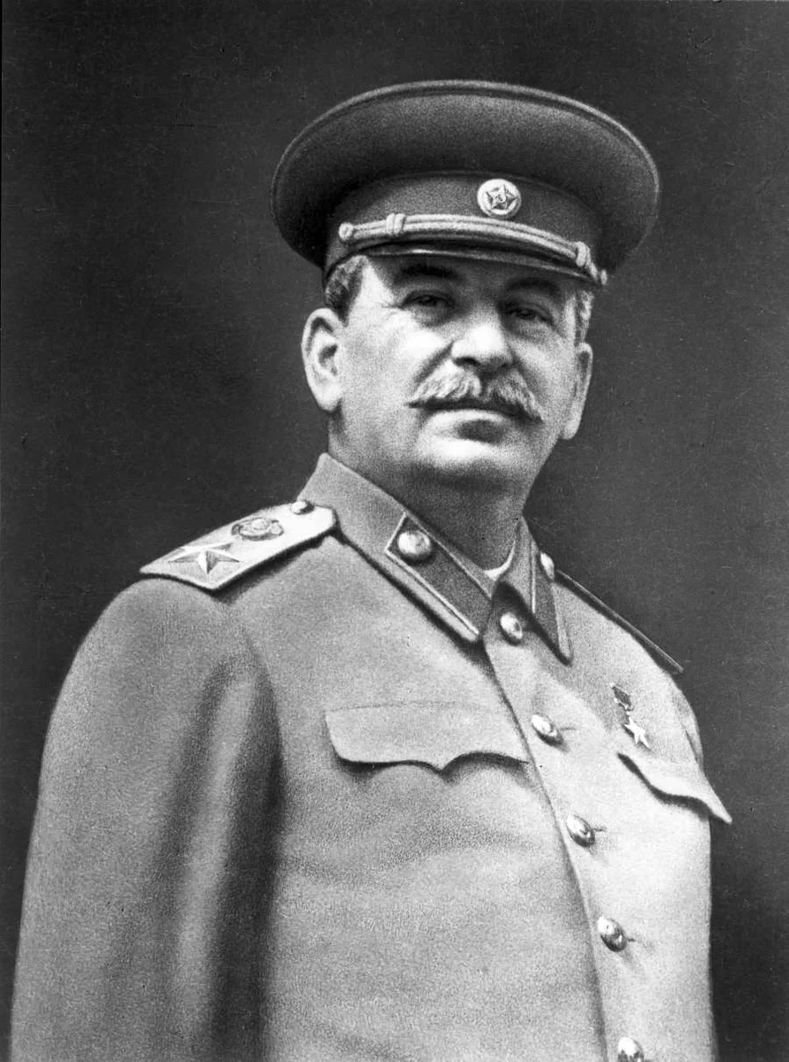
Сталину и в самом деле предлагали уехать в безопасное место. Но, понимая, что такое решение подорвёт моральный дух горожан и защитников столицы, Сталин отреагировал отрицательно.
Считая, что если немцы прорвутся в Москву и подойдут к стенам Кремля, он сам поведет в бой комендантский батальон.

Slide 9
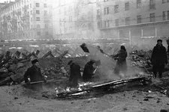
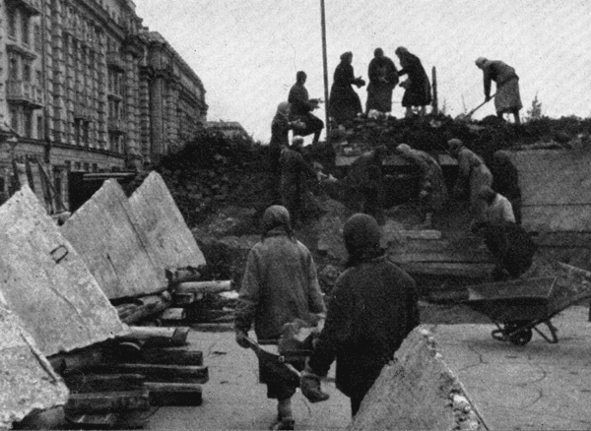
Все предприятия города в авральном режиме переходили на выпуск оружия и боевой техники. Москва ощетинилась противотанковыми «ежами» и надолбами, на окраинах строились баррикады, в небе тучами повисли баллоны заграждения. Школьники и домохозяйки уходили рыть окопы и противотанковые рвы в ближнее Подмосковье.
Москва собралась в кулак и готовилась к самому худшему – к городским боям с оккупантами.

Slide 10
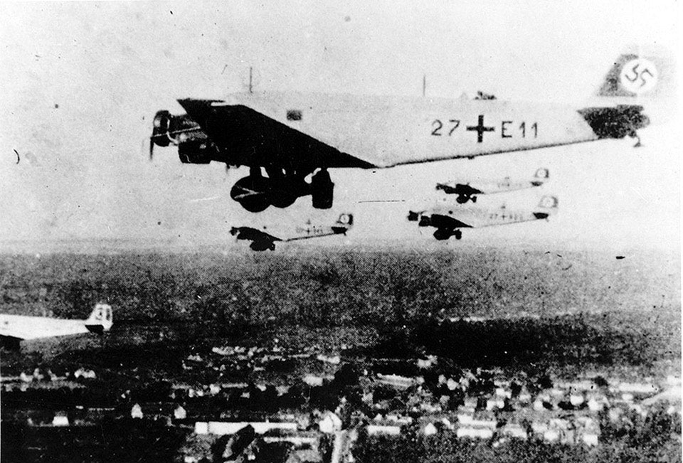
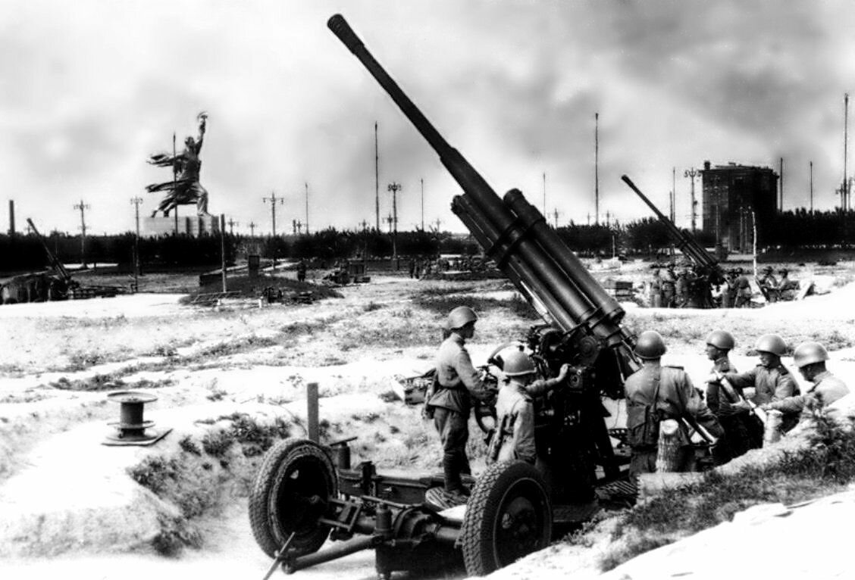
Войска противовоздушной обороны Москвы нанесли настолько сильный урон германским военно-воздушным силам, что очень скоро немцы прекратили массовые налёты на столицу, ограничиваясь редкими ночными бомбардировками небольших по численности групп самолётов.

Slide 11
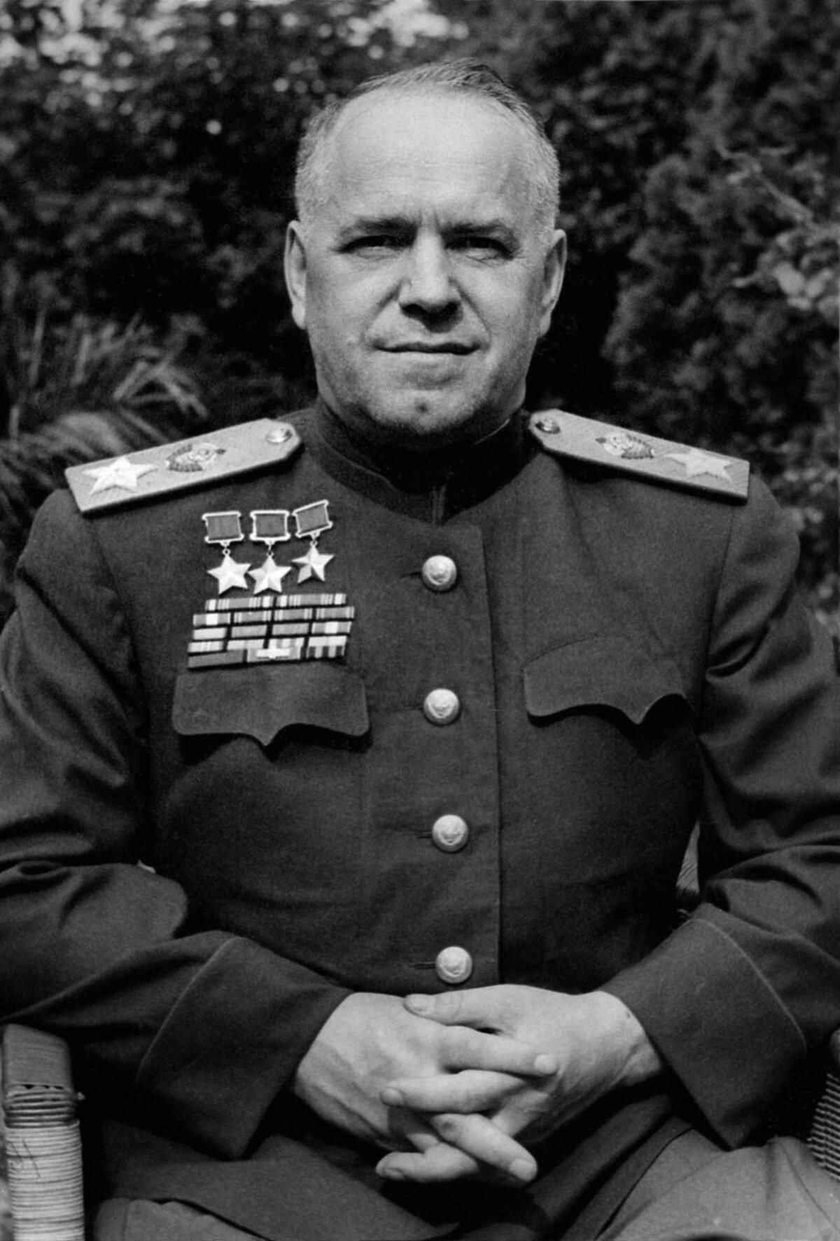
Понимая, что в войне настал переломный момент, Сталин назначил на должность командующего Западным фронтом Г.К. Жукова. Именно с приходом Жукова на самый ответственный участок обороны Москвы в частях были введены драконовские, но жизненно необходимые меры, повышающие ответственность командиров за бесплодные лобовые атаки и неоправданные потери в войсках.

Slide 12
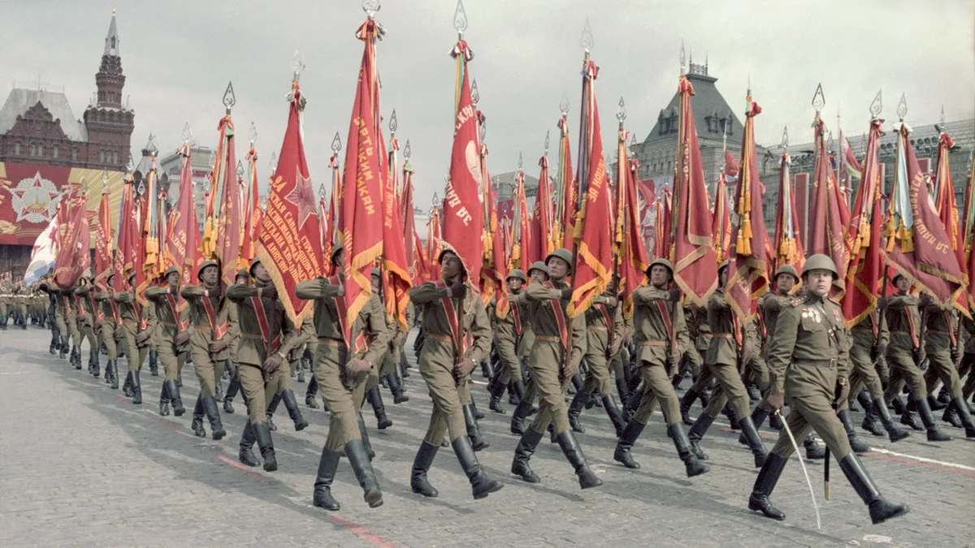
Несмотря на тяжелое положение на фронте, 7 ноября 1941 года на Красной площади состоялся военный парад. Это вселило уверенность граждан в победу.
С парада войска шли на передовую.

Slide 13
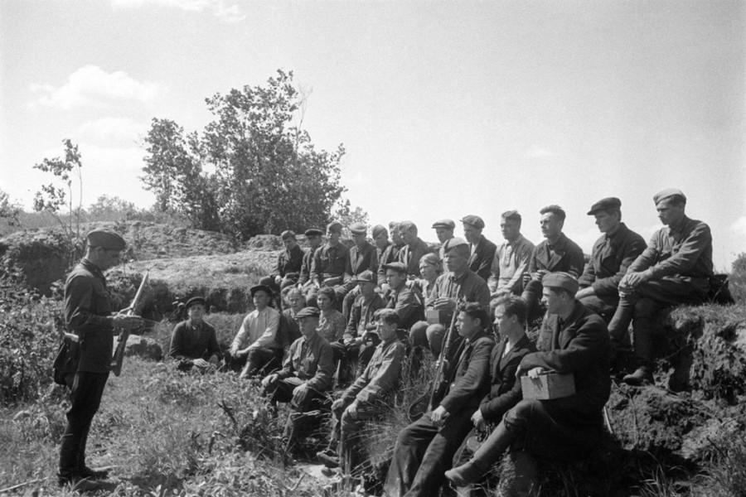
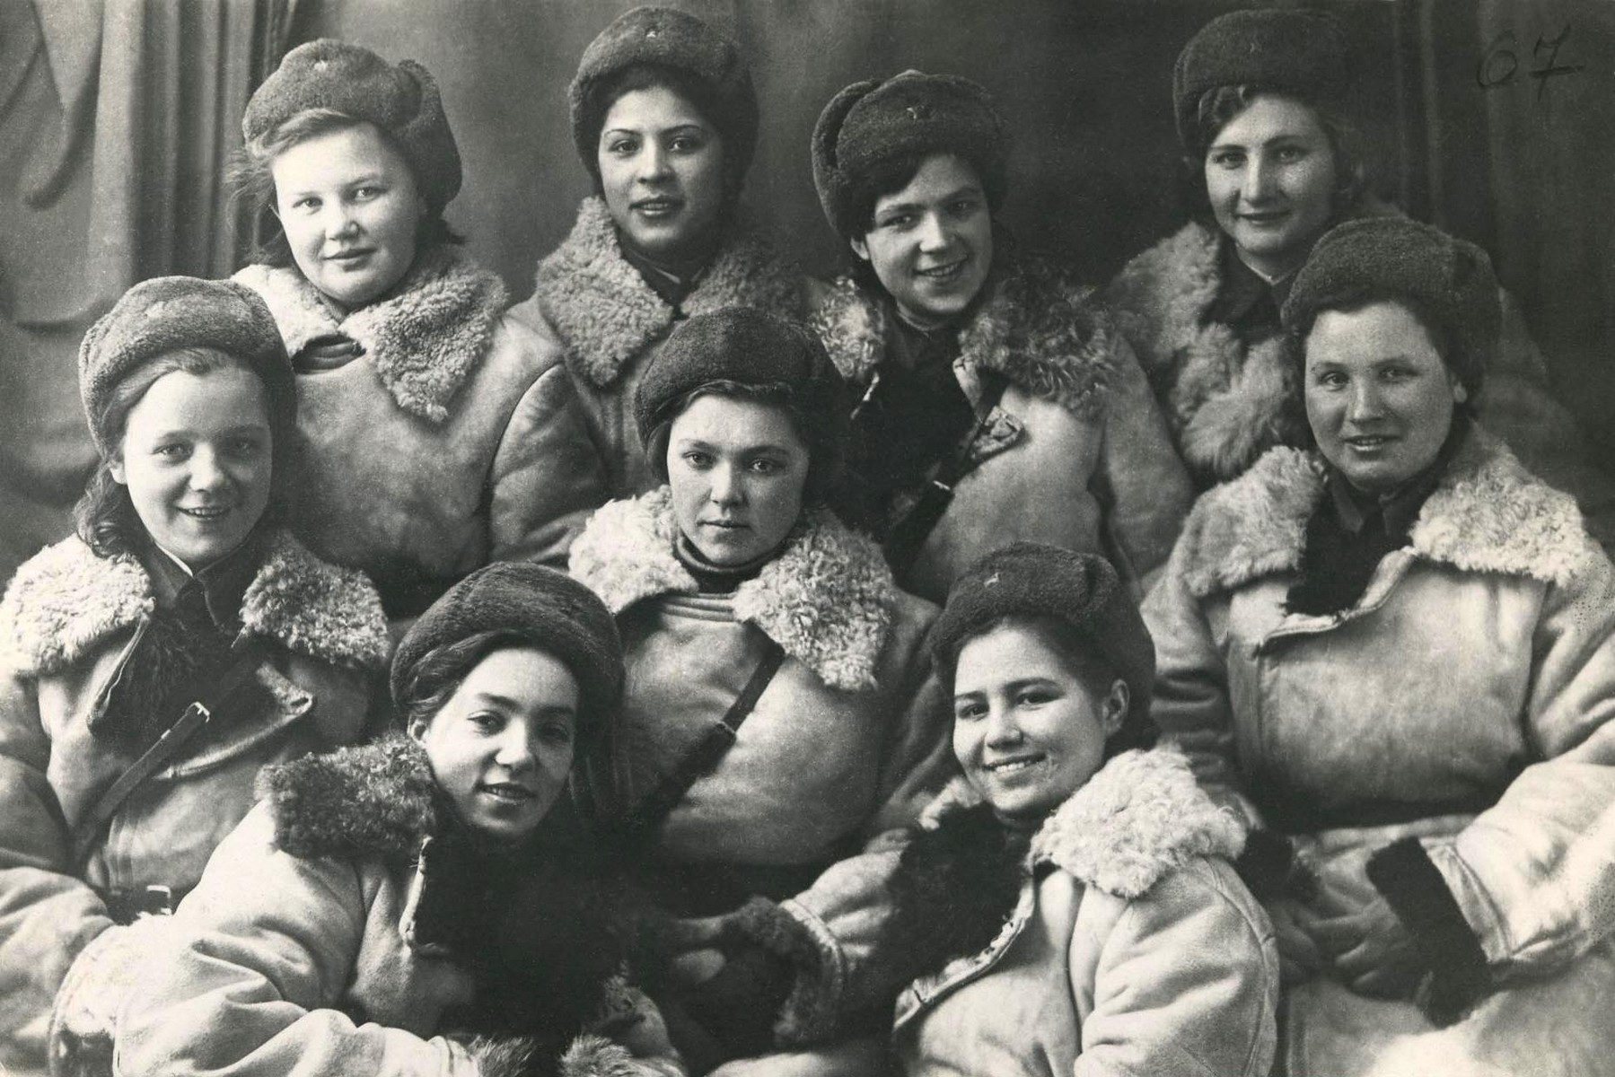
При ЦК ВЛКСМ в Москве была организована Центральная диверсионно-разведывательная школа. Молодёжь рвалась мстить оккупантам. На первую запись пришло три тысячи комсомольцев, хотя в школу набирали только две тысячи курсантов.

Slide 14
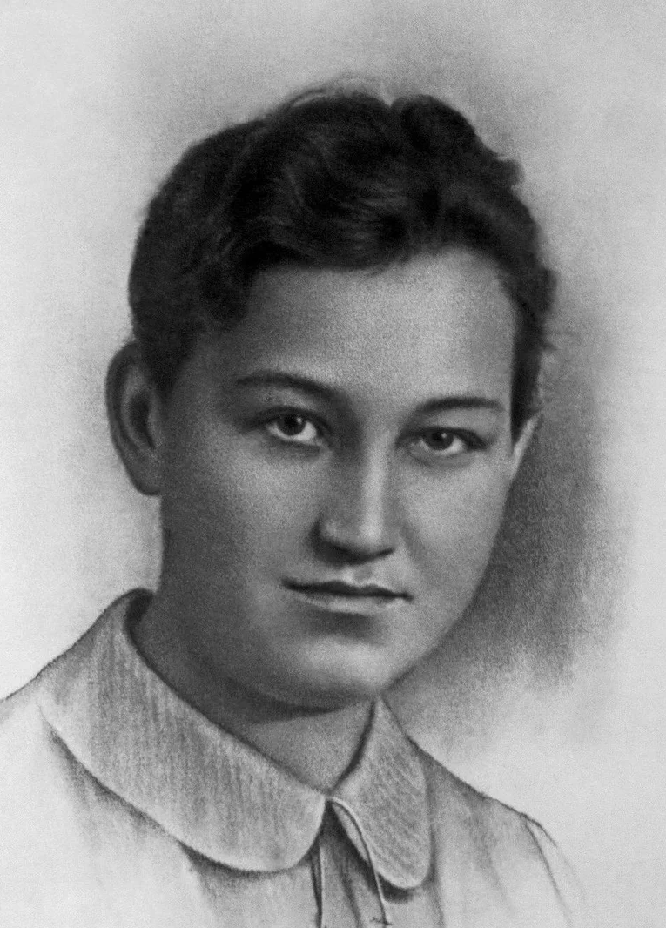
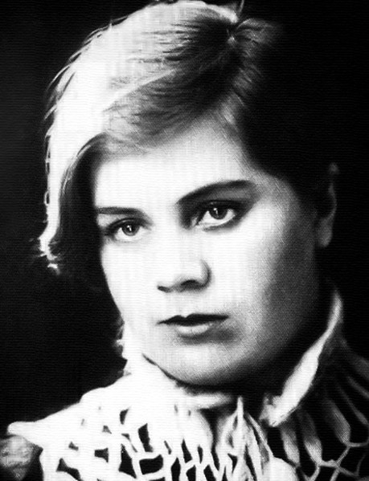
Большинство выпускников школы ушли воевать за линию фронта во время битвы за Москву. Из двух тысяч диверсантов погибла почти половина, из них около 350 пропали без вести. 150 человек попали в плен и приняли мученическую смерть. Среди них – разведчицы Зоя Космодемьянская и Вера Волошина, одновременно ушедшие со своими группами в немецкий тыл 21 ноября 1941 года и не вернувшиеся с задания…

Slide 15
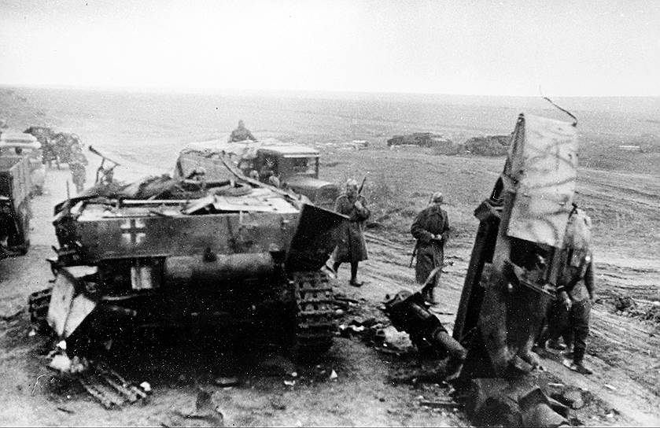
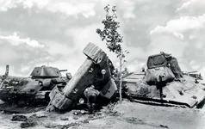
Красной Армии противостояли превосходящие силы вермахта и войск СС. Но Москву они не взяли. В оборонительных боях, ценой огромных потерь наши войска смогли измотать, обескровить и перемолоть дивизии противника.
В это время удалось сформировать три новые армии, которые должны были нанести удар в тот момент, когда противник будет полностью изнурен. Без паузы в оборонительных боях перейти в контрнаступление.

Slide 16
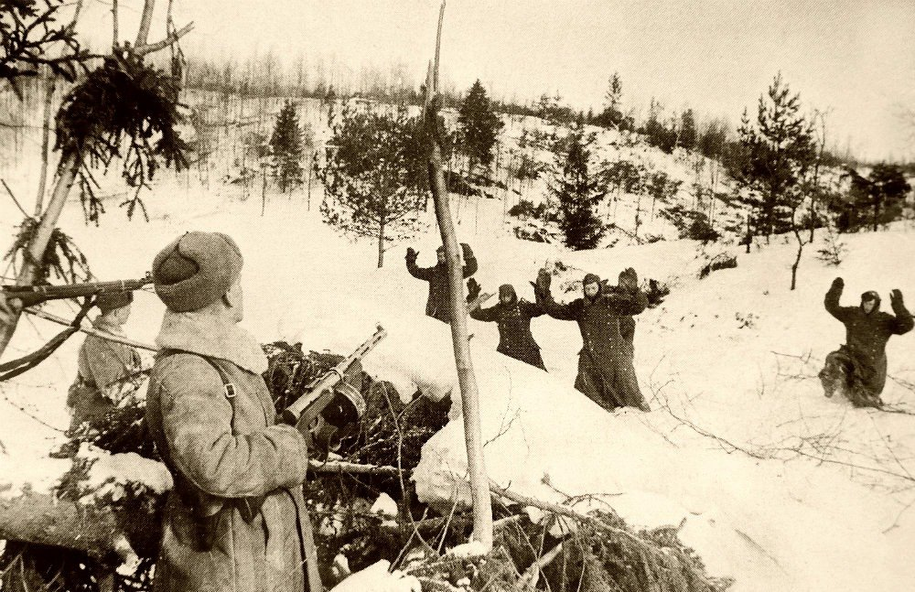
Ночью с 5 на 6 декабря части Красной Армии начали мощное контрнаступление по всему фронту, которое стало полной неожиданностью для германского командования

Slide 17
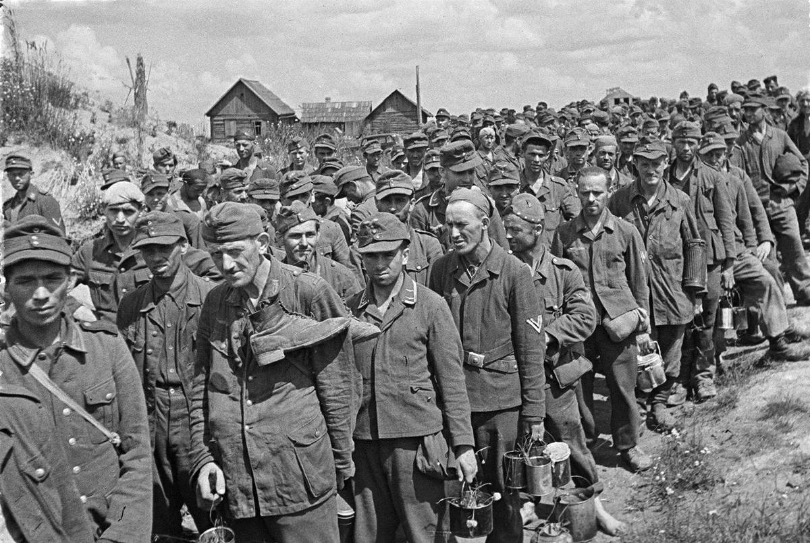
В ходе этого наступления, немецкие войска были отброшены на 120-150 км от столицы. Красная Армия освободила города Калугу и Тверь. Битва за Москву была окончена.
Ещё ни разу с начала Второй Мировой войны германские войска с союзниками не знали поражения и разгрома, которое они получили под Москвой.

Slide 18
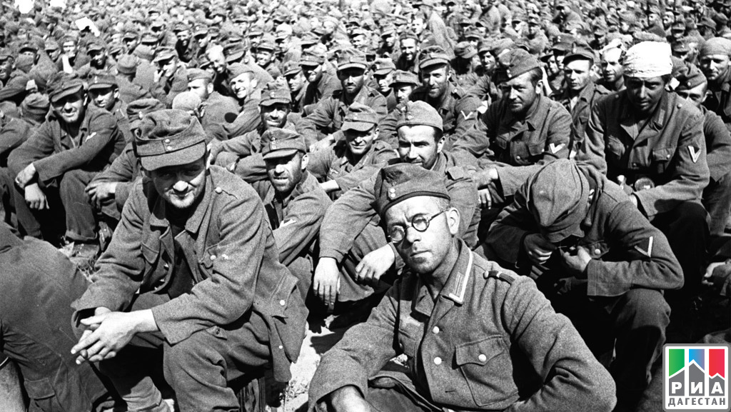
Именно под Москвой окончательно рухнул план «блицкрига» – молниеносной войны, согласно которому к концу 1941 года вермахт должен был выйти на рубежи гигантской дуги от Белого до Каспийского моря. Вместо этого Германия была вынуждена перейти к длительной войне на истощение, затем к войне на два фронта, тотальной мобилизации, подорвавшую экономику и человеческие ресурсы Рейха, получив полный разгром и капитуляцию в финале.

Slide 19
Подвиг защитников Москвы предотвратил национальную катастрофу.
Захват Москвы фашистскими войсками означал бы для СССР потерю стратегического преимущества. Потеря столицы государства сказалась бы на моральном состоянии армии и народа. Кроме того, на карту были поставлены союзническая помощь СССР, а также вступление в войну Японии и Турции. Не устояла бы Москва – и клубок пауков с разных сторон навалился бы на нашу страну, раздирая её на части

Slide 20
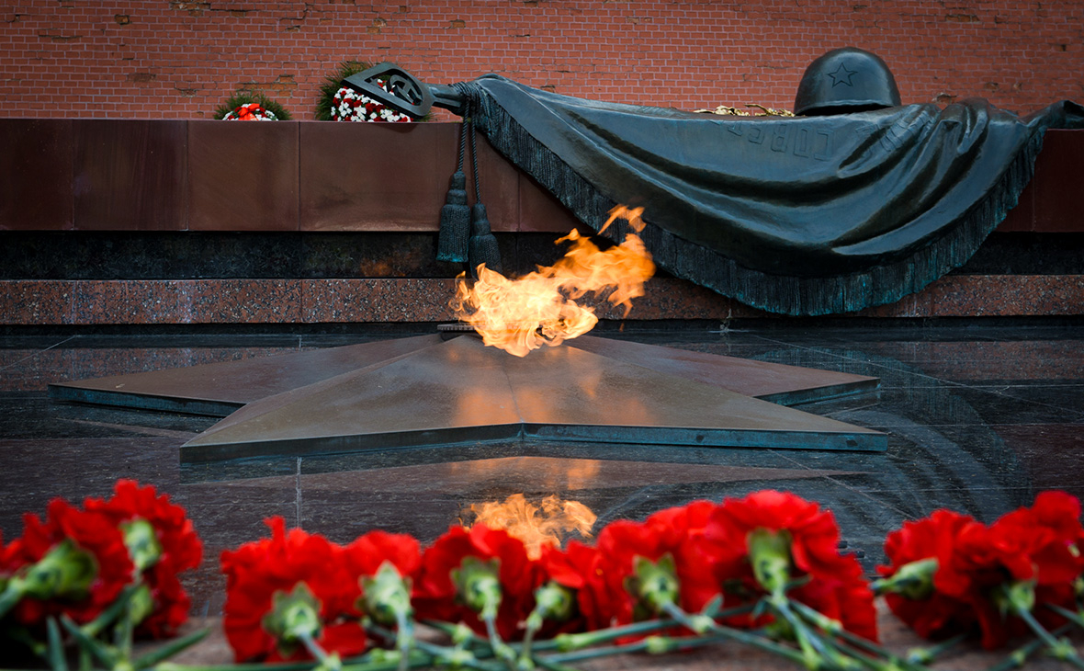
В битве за Москву безвозвратные потери СССР достигли двух миллионов солдат, ополченцев, партизан, подпольщиков, разведчиков. Каждый четвёртый из наших совокупных военных потерь за всю Великую Отечественную войну.

Slide 21
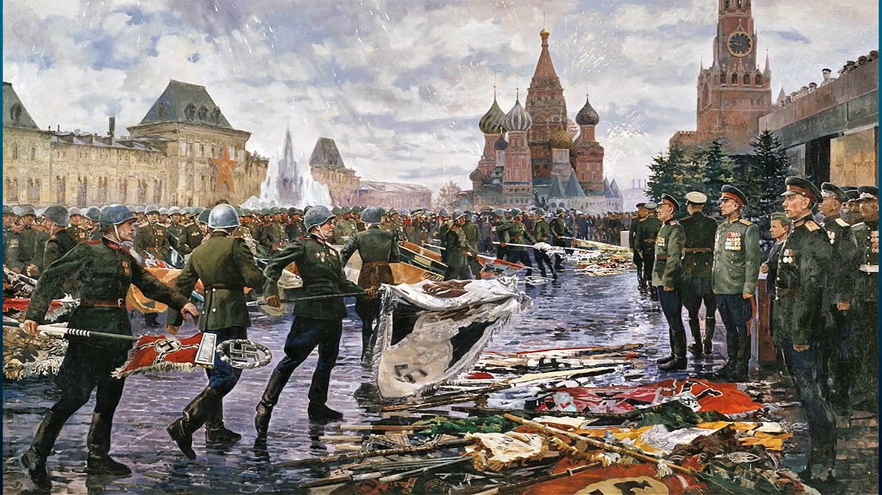
24 июня 1945 года на Красной площади в Москве прошел легендарный парад в честь окончания Великой Отечественной войны. В параде принимали участие 24 маршала, 249 генералов, 2 536 офицеров и 31 116 рядовых и сержантов, 1850 единиц боевой техники.

